Slide 1
স্বাগতম

Slide 2
পরিচিতি
Torun kumar pramanik
Instructor(math)
TSC,Akkelpur.
শ্রেণি: নবম
বিষয়: গণিত
অনুশীলনী: ১৬.৪

Slide 3
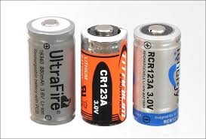

Slide 4
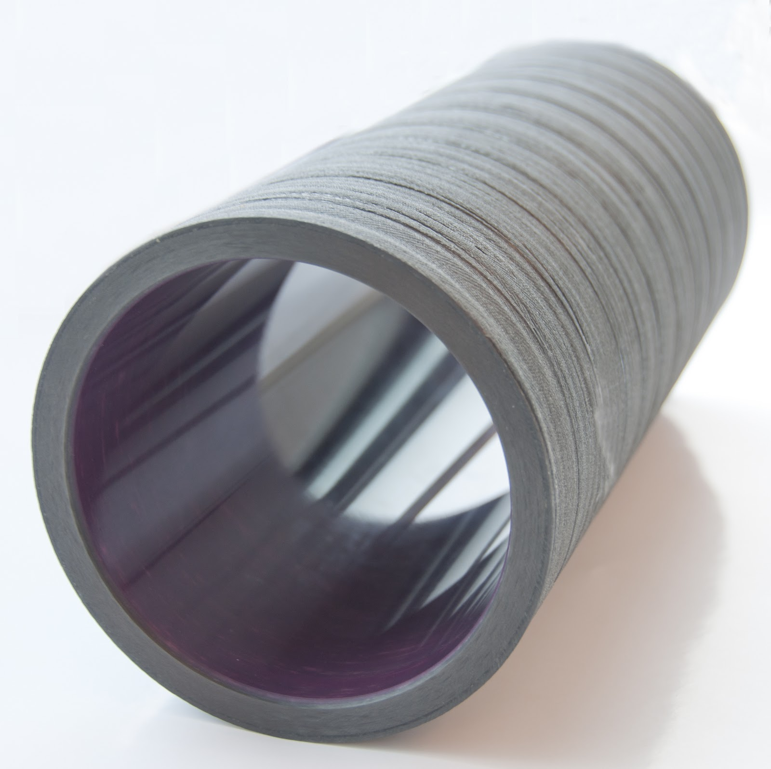

Slide 5
আজকের পাঠঃ সমবৃত্তভূমিক সিলিন্ডার সম্পর্কিত সমস্যার গানিতিক সমাধান

Slide 6
শিখনফল
এই পাঠ শেষে শিক্ষার্থীরা...
সিলিন্ডারের কীভাবে উৎপন্ন হয় বর্ণনা করতে পারবে ।
সিলিন্ডারের চিত্র অংকন করতে পারবে।
সিলিন্ডারের ক্ষেত্রফল ও আয়তনের সূত্র বলতে ও লিখতে পারবে

Slide 7
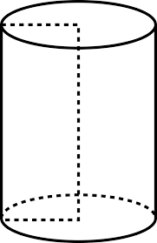
সিলিন্ডারের ভূমির ব্যাসার্ধ = r একক
সিলিন্ডারের উচ্চতা = h একক
ভূমির ক্ষেত্রফল= πr² বর্গ একক
বক্রতলের ক্ষেত্রফল = 2πrh বর্গ একক
h
সমগ্রতলের ক্ষেত্রফল= (πr² + 2πrh + πr²⁾ বর্গ একক
= 2πr( h + r⁾ বর্গ একক
r
সিলিন্ডারের আয়তন = ভূমির ক্ষেত্রফল x উচ্চতা
= πr² h ঘন একক

Slide 8
দলগত কাজ
একটি সমবৃত্তভুমিক সিলিন্ডারের ভূমির ব্যাসার্ধ ৫ সে.মি. এবং উচ্চতা ১২ সে.মি. । এর সমগ্রতলের ক্ষেত্রফল নির্ণয় কর ।

Slide 9
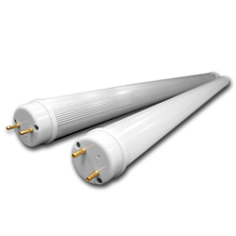
বাড়ির কাজ
একটি সমবৃত্তভূমিক সিলিণ্ডারের ক্ষেত্রফল ৪৪০০ বর্গসেমি। এর উচ্চতা ৩০সেমি হলে সমগ্রতলের ক্ষেত্রফল র্নয় কর ।

Slide 10
সবাইকে ধন্যবাদ

